Slide 1
AJAX
동적으로 데이터를 가져오는 작업들

Slide 2
AJAX
순수 javascript를 이용한 ajax는 브라우저 마다 사용방법이 달라 브라우저 마다 다른형태로 구현해야 하는 부담이 있다.
jQuery AJAX의 경우 $.ajax()함수를 이용해서 모든 브라우저에서 돌아 가도록 구현 할 수 있다.
$.ajax()로 모든 AJAX형태를 구현할 수 있고 좀더 쉽게 구현 할 수 있도록 load, get, post, getjson, getxml를 구현하였다.

Slide 3
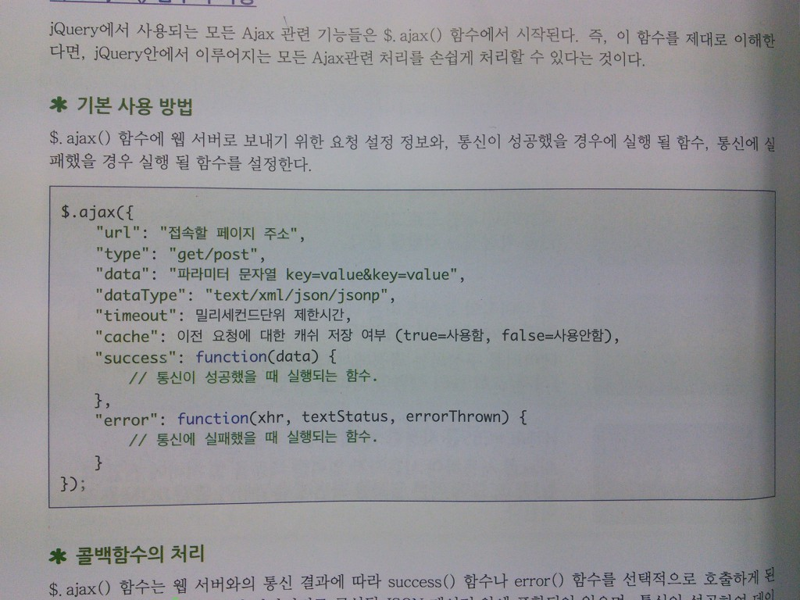

Slide 4
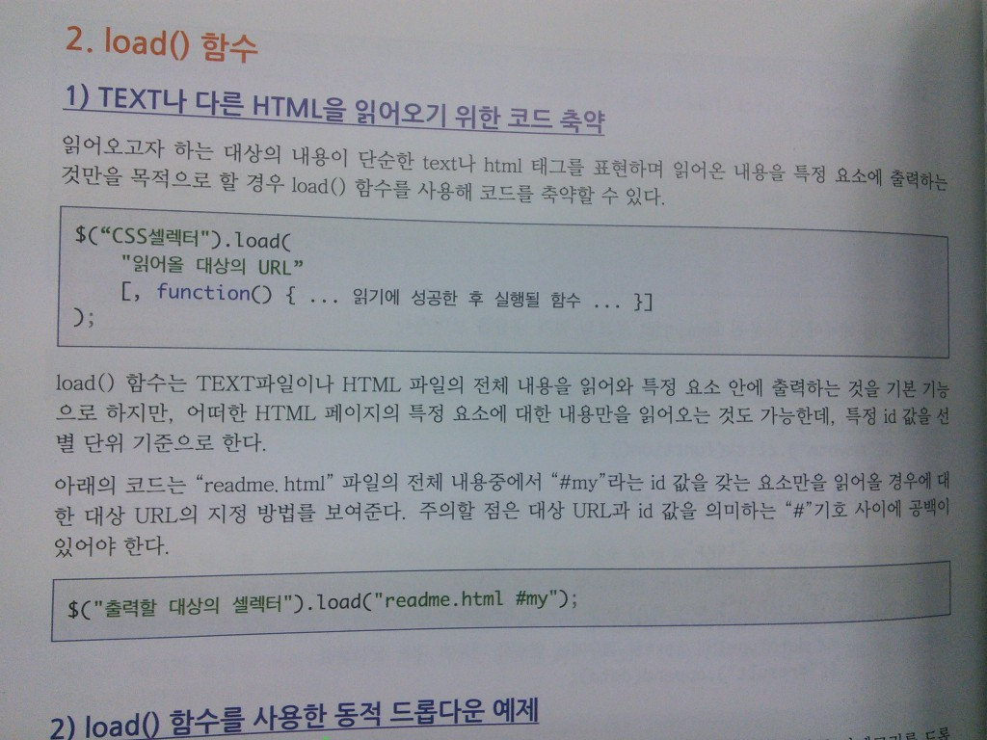

Slide 5
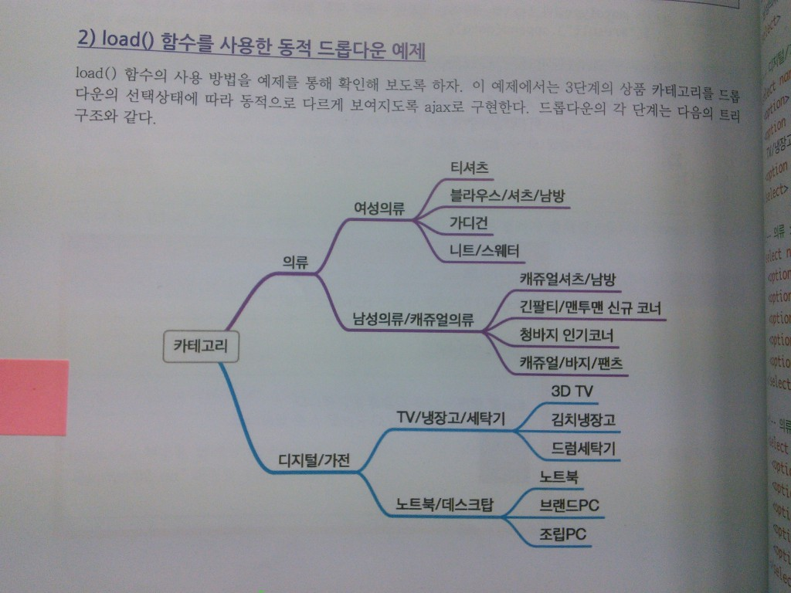

Slide 6
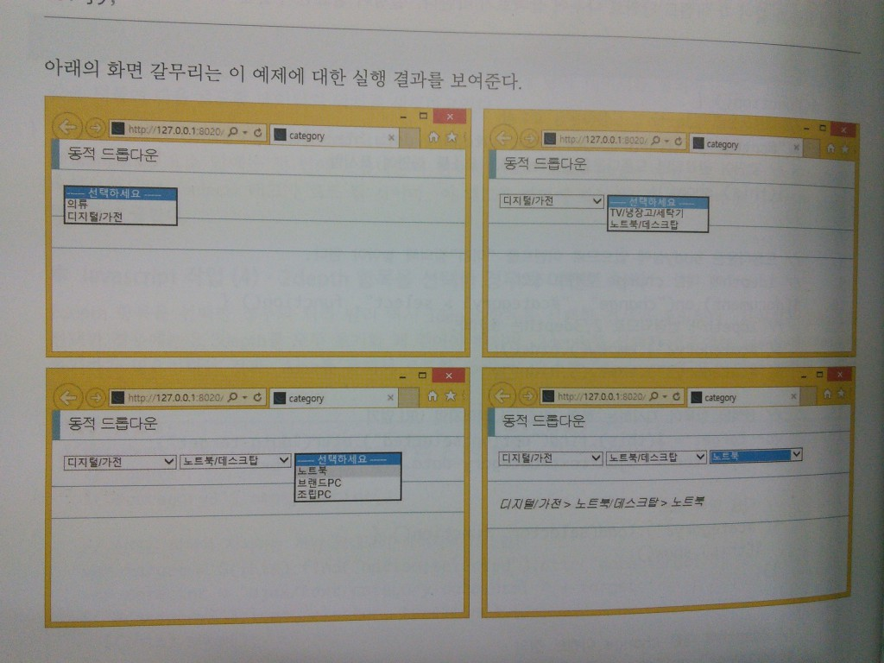

Slide 7
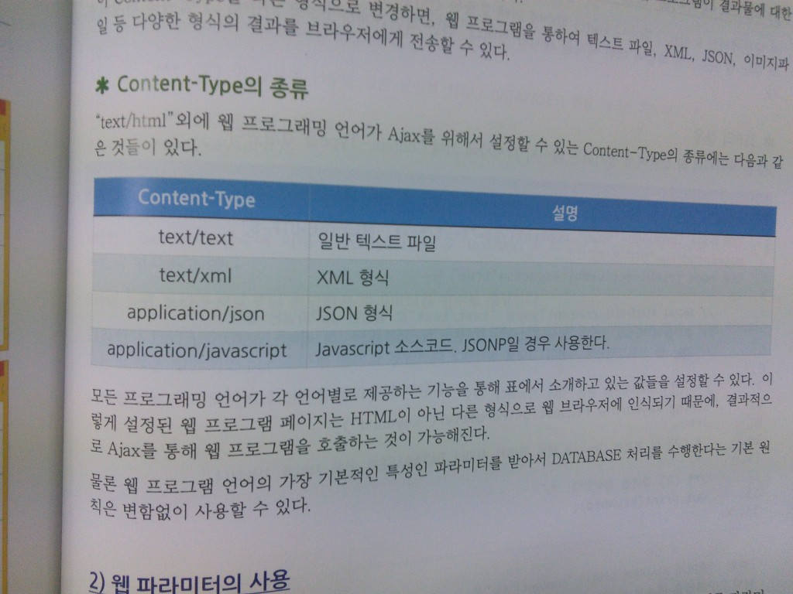

Slide 8
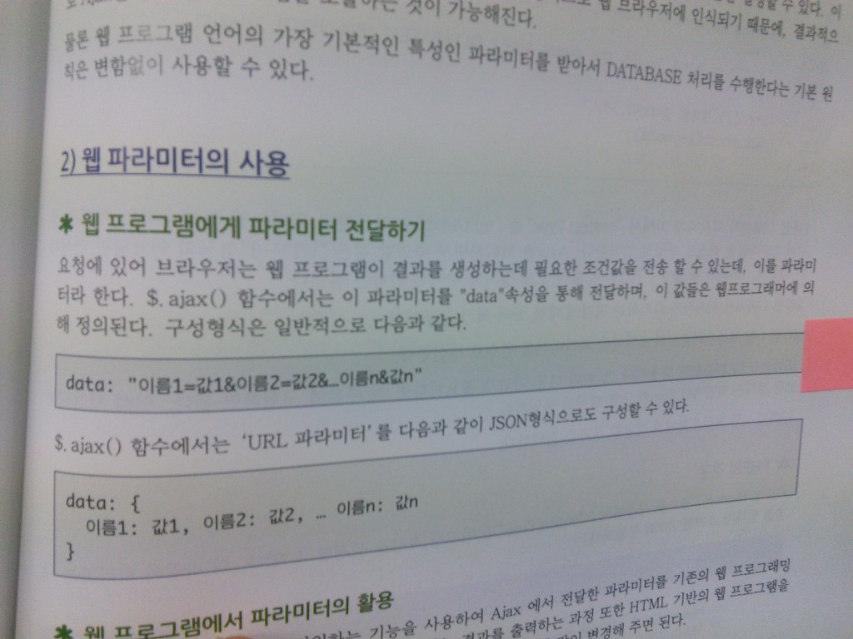

Slide 9
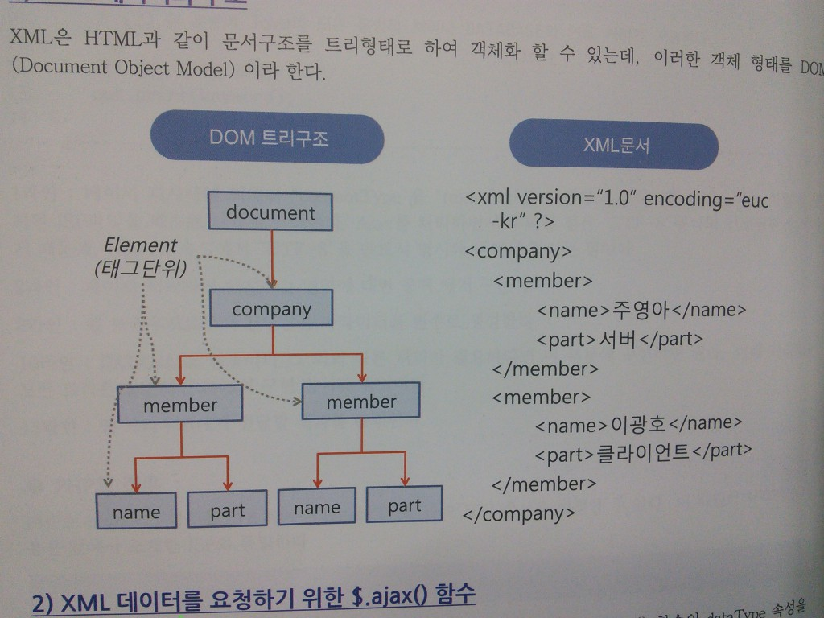

Slide 10
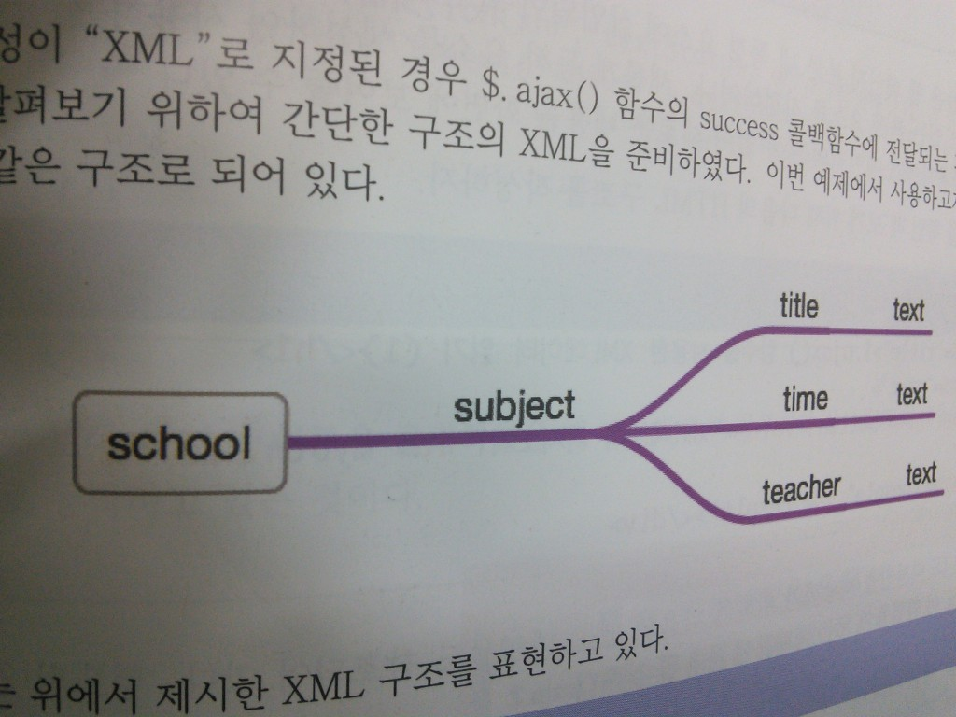

Slide 11
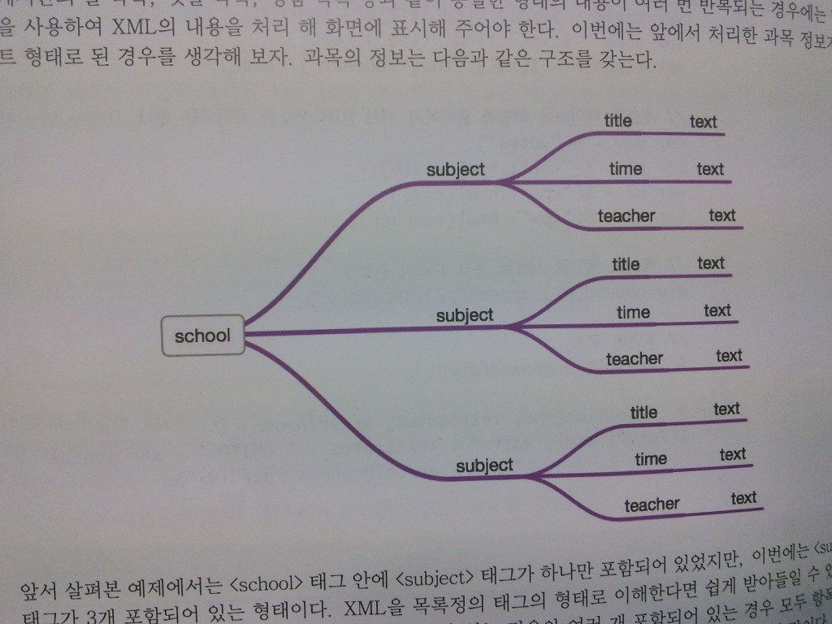

Slide 12
